Slide 1


A csapatorvos feladatai, a helyszíni ellátás szabályai
Dr. Mintál Tibor

Slide 2
Sportorvostan definíciója
„A fizikai aktivitás és az egészség közötti kölcsönösség stúdiuma.”
215/2004. (VII. 13.) Korm. rendelet
a sportorvoslás szabályairól és a sportegészségügyi hálózatról

Slide 3
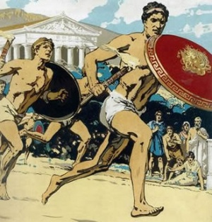
Sportorvoslás eredete

Slide 4
WHO (2010), Global recommendations on Physical Activity for Health, Geneva, Switzerland.
WHO (2009), Interventions on Diet and Physical Activity: What Works, Geneva, Switzerland
WHO (2008), A framework to monitor and evaluate implementation of the Global Strategy on Diet, Physical Activity and Health, Geneva, Switzerland.
WHO/World Economic Forum (2008), Preventing Non communicable Diseases in the Workplace through Diet and Physical Activity: WHO/World Economic Forum Report of a Joint Event, Geneva
Sports Club for Health – Guidelines for health-oriented sportsactivities in a club setting Finnish Sport for All Association, 2011
Magyar Rektori Konferencia (MRK) és a Magyar Egyetemi-Főiskolai Sportszövetség …
…a felsőoktatási hallgatók 50%-a mozogjon életvitelszerűen a WHO által előírt minimális mértékben, azaz hetente legalább 150 percet.

Slide 5
Sportorvoslás multidiszciplináris jellege
Elméleti medicina
élettan
epidemiológia
Teljesítmény sportorvostan
alk. teljesítmény élettan
funkcionális kapacitás mérése (ált/spec)
edzéskontroll
SPORTORVOSLÁS
Preventív sportorvostan
belbetegségek megelőzése
mozgásszervi betegségek megelőzése
Edzéselmélet
Biomechanika
Dietetika
Kuratív sportorvostan
betegségek/sérülések gyógyítása
fizikai aktivitás terápiás alkalmazása
Klinikai medicina
belgyógyászat/kardiológia
ortopédia
pszichológia
ÉLSPORTOLÓ
SPORTOLÓ
SZABADIDŐ SPORTOLÓ
PARALIMP.
INAKTÍV EGÉSZSÉGES
BETEG
Rehabilitációs sportorvostan
betegségek/sérülések sportoló rehabilitálása
sportrehabilitáció nem-sportolók részére
Jákó Péter

Slide 6
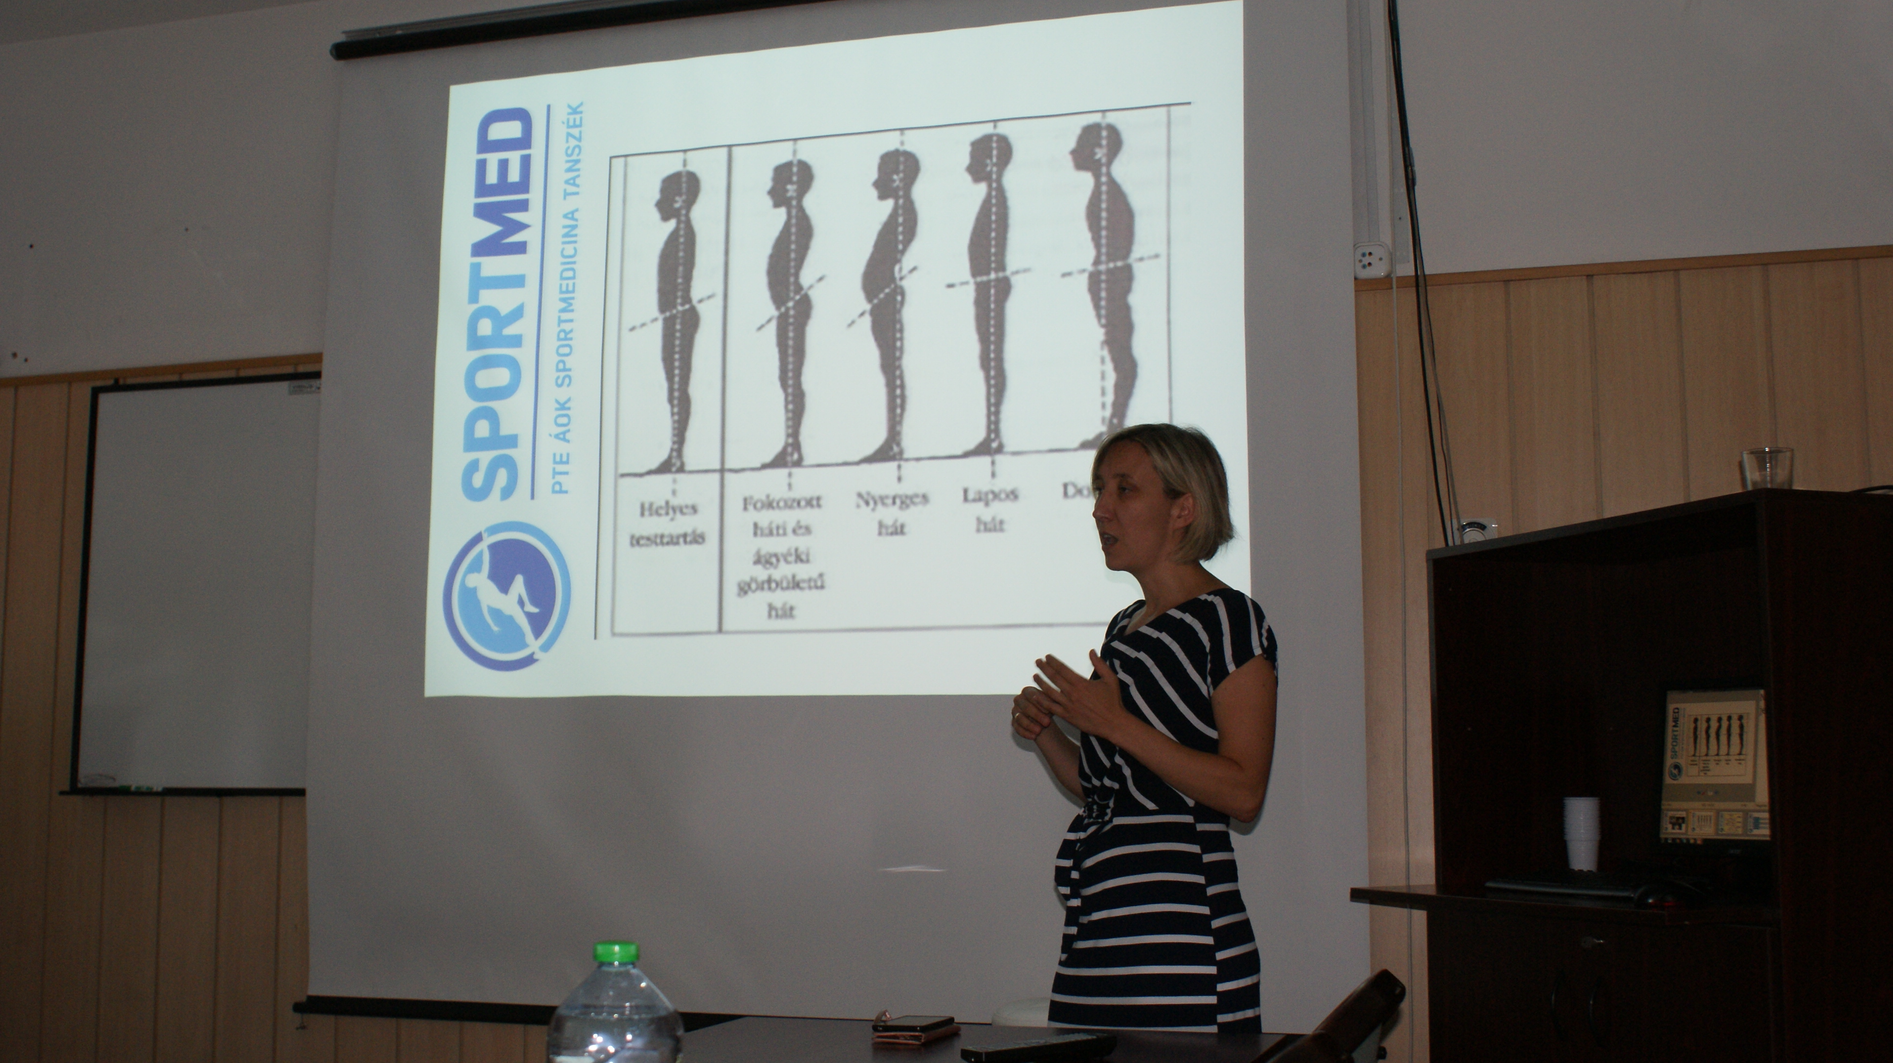
Oktatunk

Slide 7
Kutatunk

Slide 8
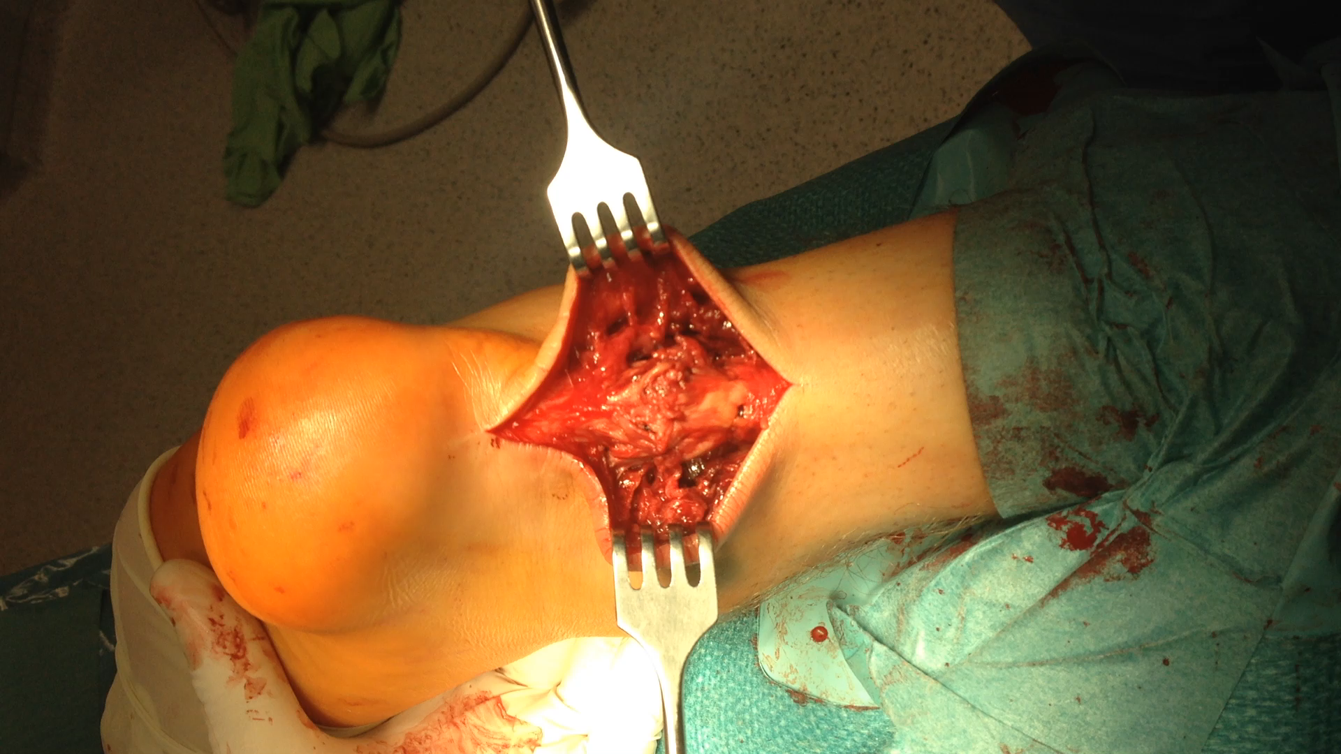
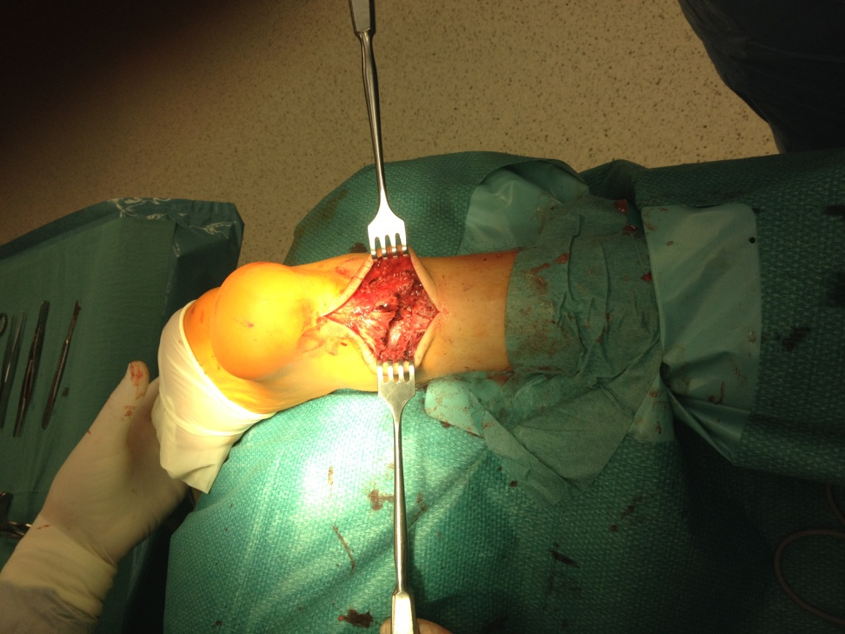

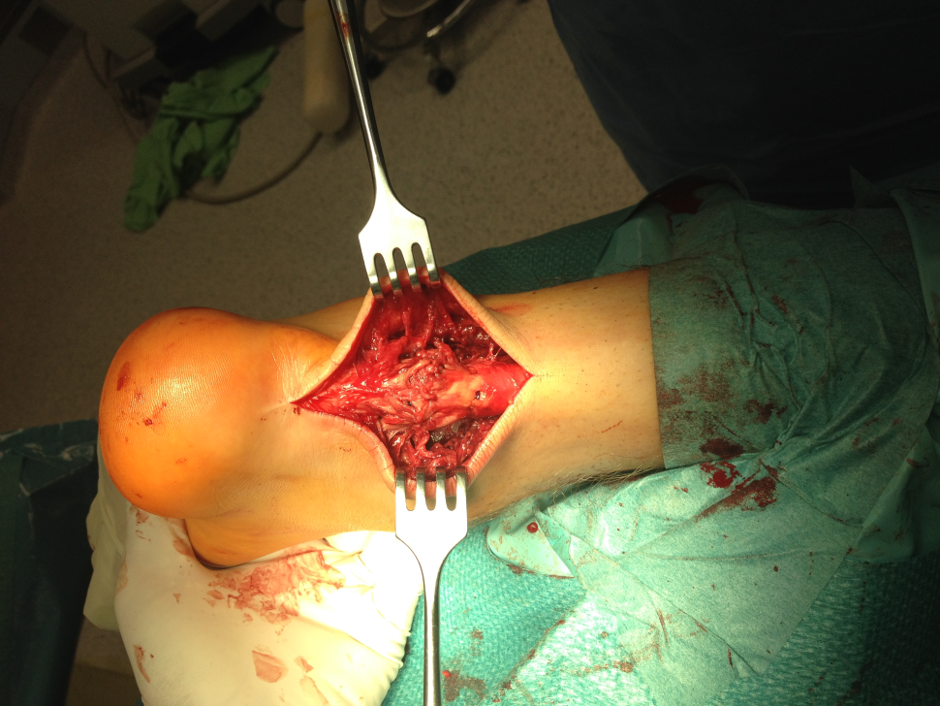
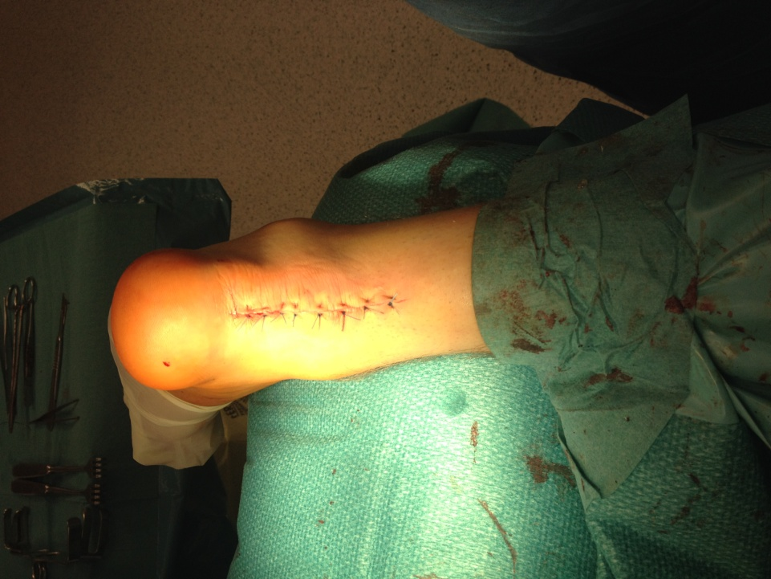
Gyógyítunk

Slide 9
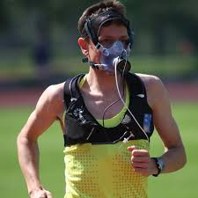
Szolgáltatunk

Slide 10


SPORTORVOSTANI TANSZÉK
Egészséges sportoló
Sérült, beteg sportoló
Sportsebészet
PTE ÁOK Sportmedicina Tanszék
Pszichológia, Dietetika
Sport belgyógyászat
Prevenció
Sport kardiológia
Terápia
Radiológia, Labor, Fül-Orr-Gége, Szemészet, Ideggyógyászat, Urológia, …
OSEI Sportorvosi hálózat
Rehabilitáció

Slide 11
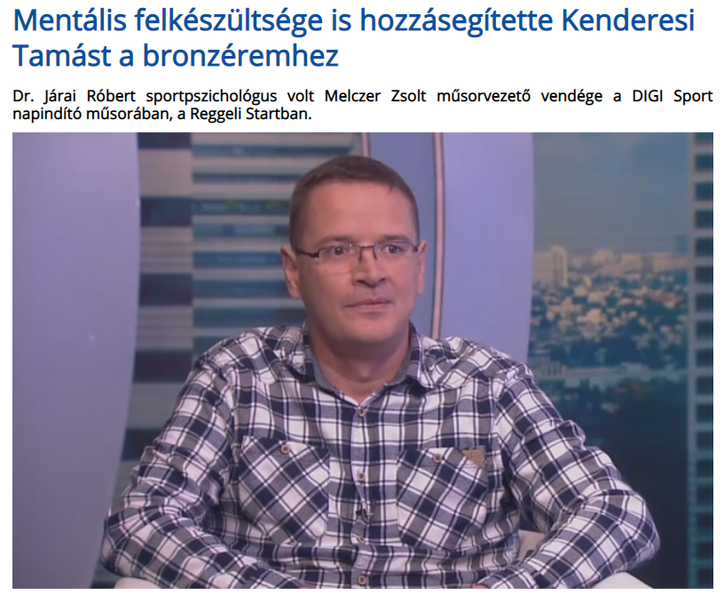

Slide 12
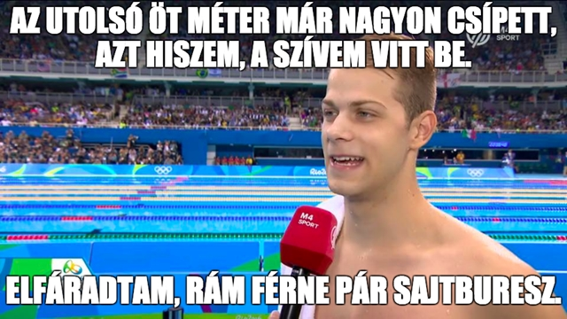
Táplálkozás

Slide 13
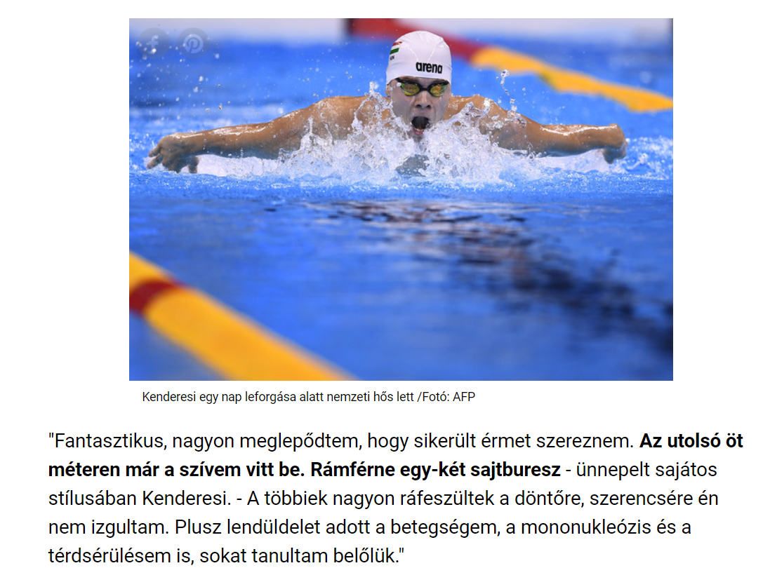
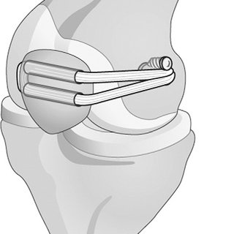
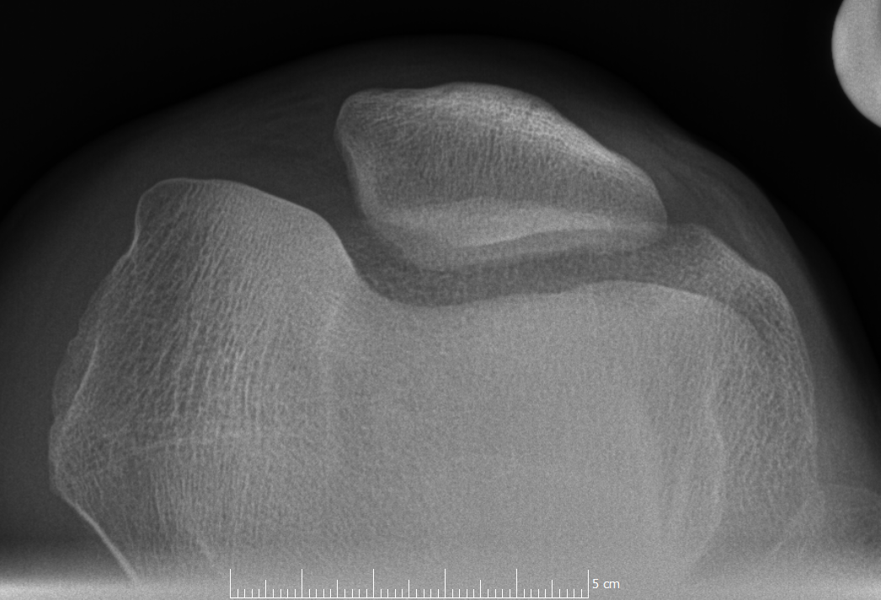
Sportsebészet

Slide 14

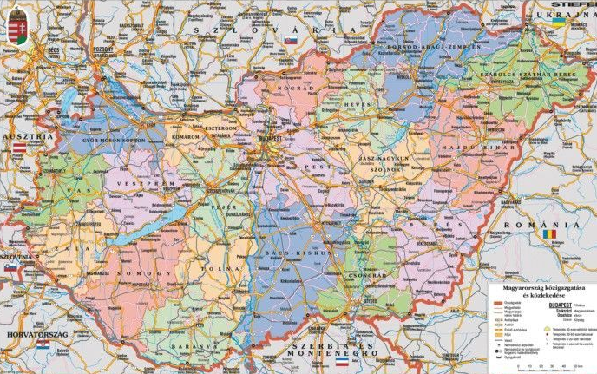
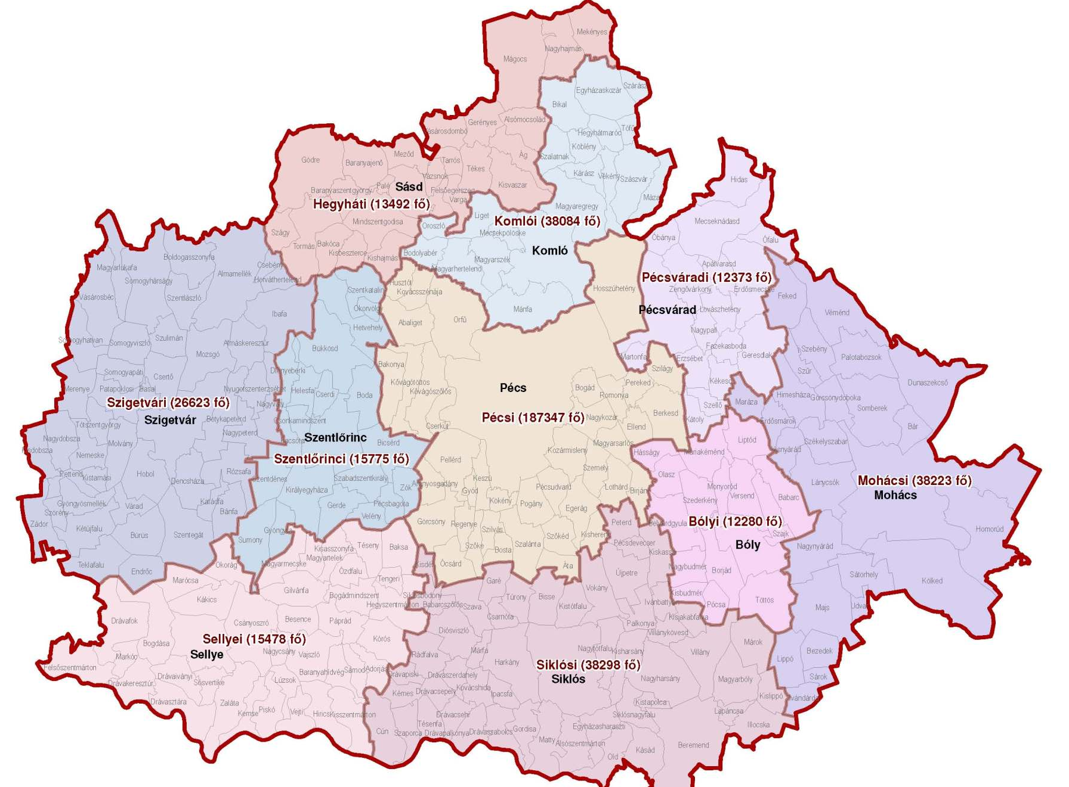
Együttműködünk az Országos Sportegészségügyi Hálózattal
OSEI
Megyei rendelők
Városi rendelők
OSEI
Megyei rendelők
Városi rendelők
Prof. Dr. Kollár Lajos

Slide 15
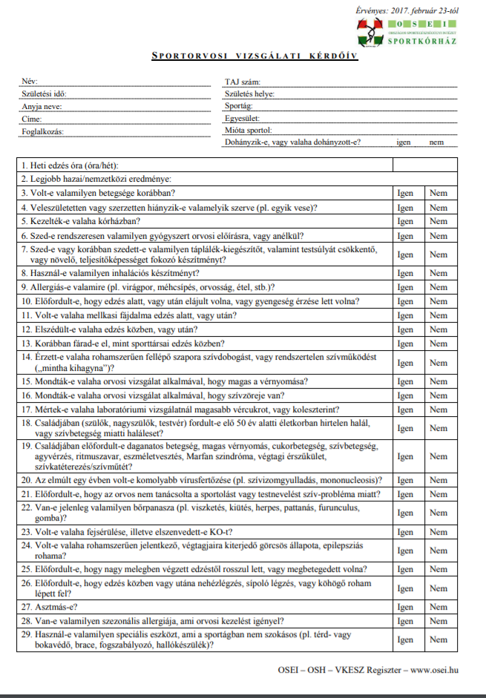
Szűrővizsgálat

Slide 16
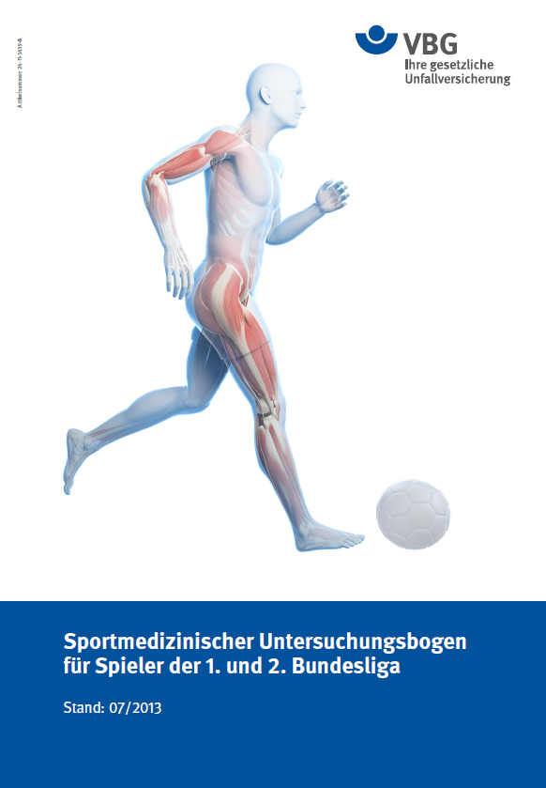

Slide 17
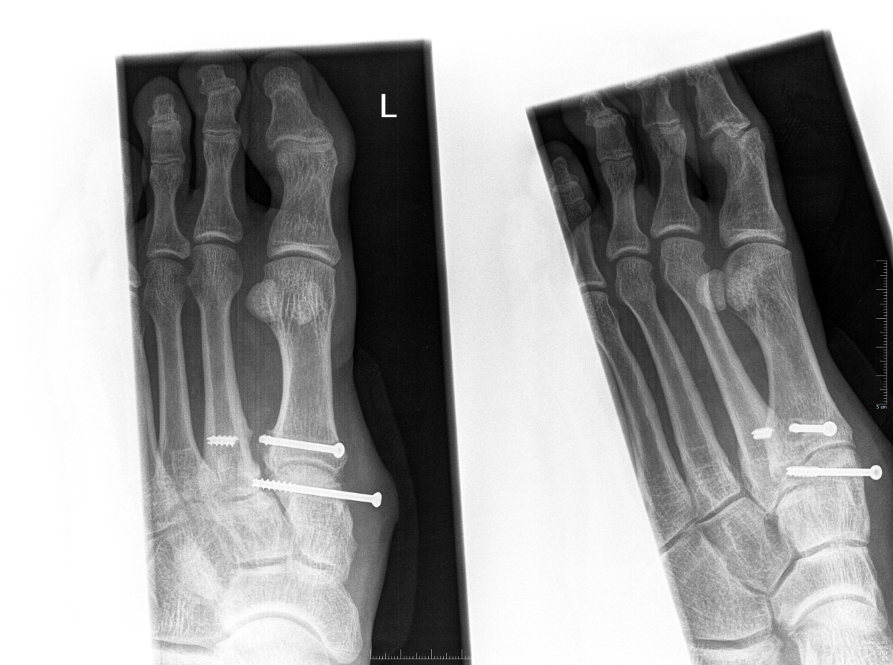
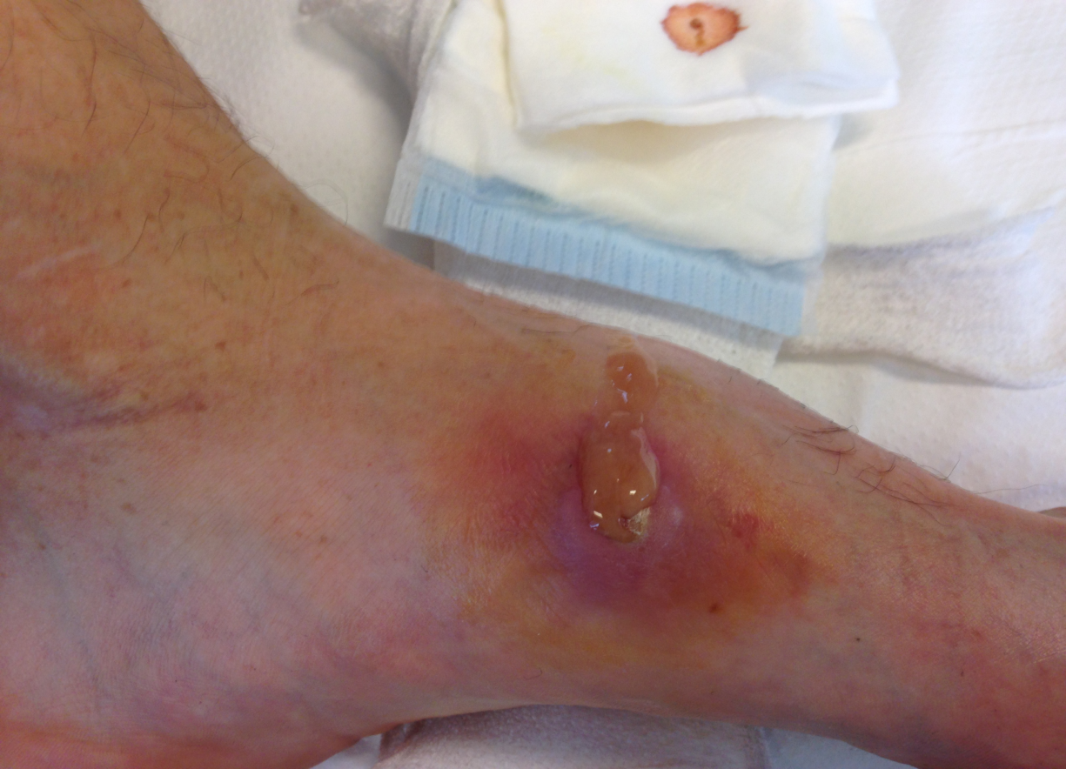
Csapatorvosi teendők: Minek ide sportorvos?
Szűrővizsgálat

Slide 18
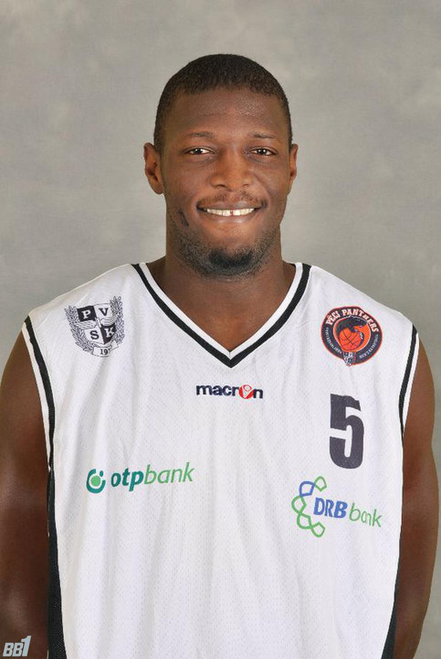
Csapatorvosi teendők: Minek ide sportorvos?
EKG: sinus ritmus, PR 225ms, QRS 90 ms, QTc 446 ms, kp. tengelyállás, átmeneti zóna v2-3-ban, II-III-aVF, V4-6 –ban mély negatív T-hullám. Jelentős strain jelek.
A szakorvosi kar javaslata a sporttól való teljes eltiltás.
Echocardiographia: felveti cardiomyopathia lehetőségét, falvastagság a normális határát meghaladja Ezen lelet alapján az eltiltás javaslatát megerősítik.
MRI: CMP kizárva
Klinika vezetése pacemaker behelyezését javasolja a telemetrias monitorozás alatt jelentkezett megnyúlt PR átvezetés és nyugalomban jelentkező ritmuszavar ( Mobitz II, AV blokk) valamint strain jelek miatt.
Ezen elváltozások mellett az szakmai irányelvek alapján csak az 1A típusú, alacsony dinamikus és statikus terheléssel járó sporttevékenység megengedett.

Slide 19
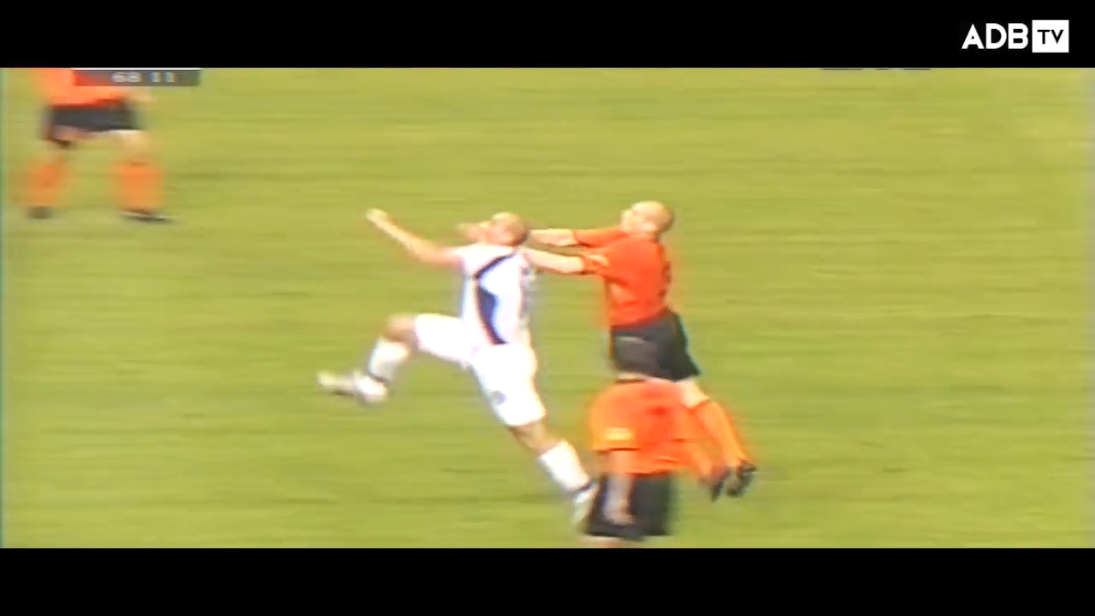
Csapatorvosi teendők

Slide 20

Csapatorvosi teendők

Slide 21
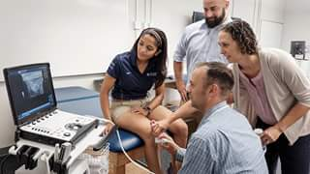
Betegjogok és a sport?
Sports Medicine and Ethics
Daniela Testoni, MD,^{1,2} Christoph P. Hornik, MD, MPH,^{1,3} P. Brian Smith, MD, MHS, MPH,^{1,3} Daniel K. Benjamin, Jr., MD, PhD,^{1,3} and Ross E. McKinney, Jr., MD^{3,4}

Slide 22
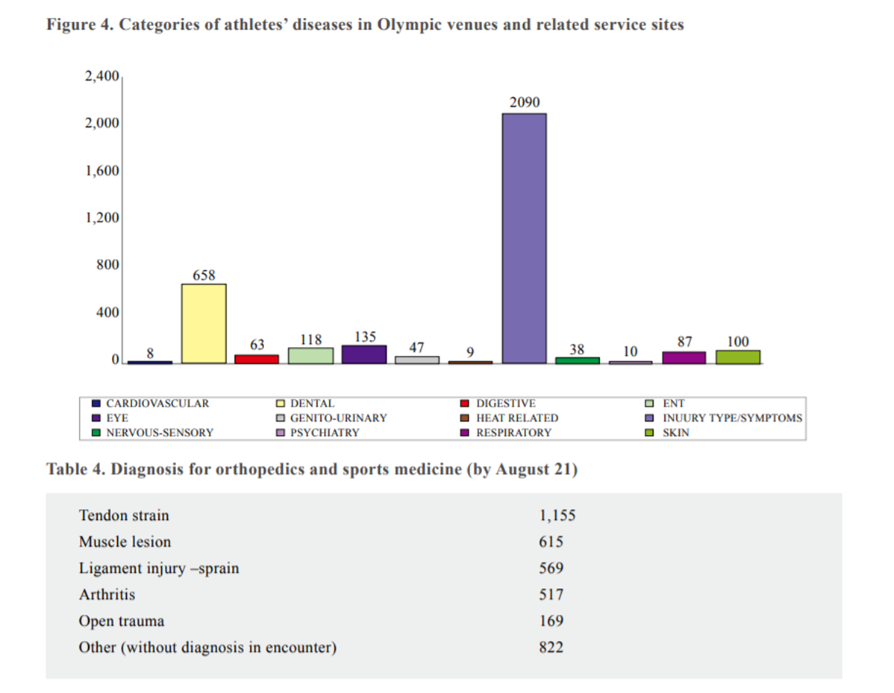

Slide 23
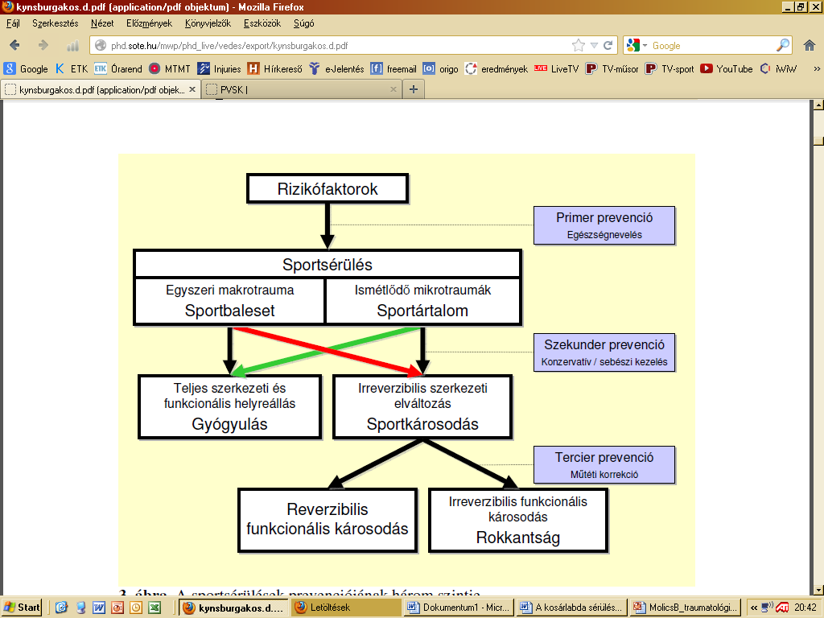
Sportsérülések
Sportorvoslás alapjai, Dr Jákó

Slide 24
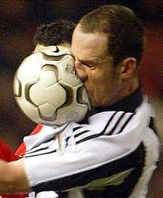
Sportsérülések
Sport ténye
Primer definitív ellátás
Optimális módszerek
Rehabilitáció, rövid sportkihagyás
Tökéletes gyógyulás

Slide 25
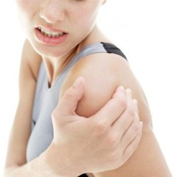
Sportsérülések felosztása
Akut sérülések sportbalesetek
Túlterheléses sérülések
sportbántalmak
Krónikus sérülések
Újrasérülések

Slide 26
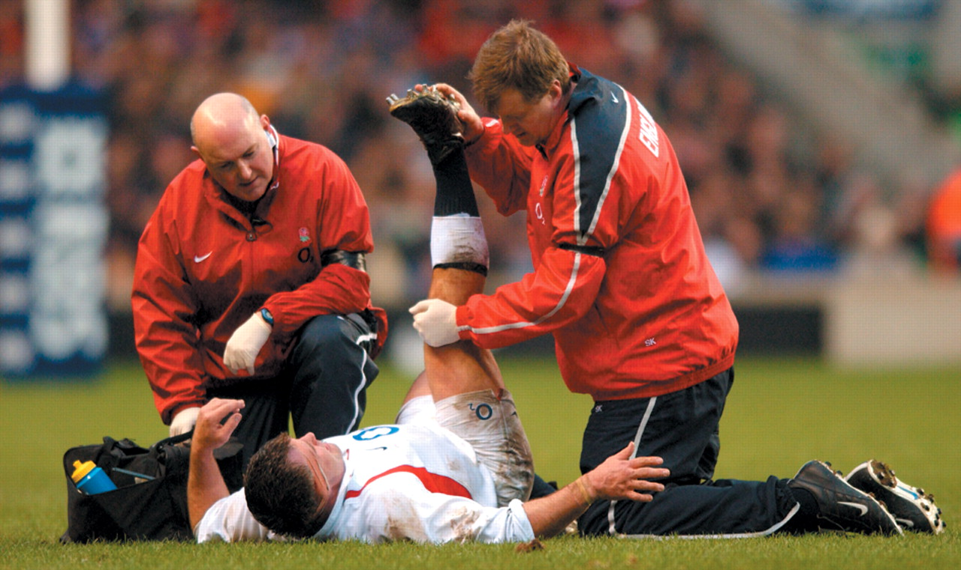
Sérültek helyszíni ellátása

Slide 27
Témakörök
Sebek, sebellátás
Törések
Izületi sérülések
Izomsérülések
Idegrendszer sérülései: gerinc, commotio
Vérzések típusai, ellátásuk

Slide 28
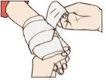
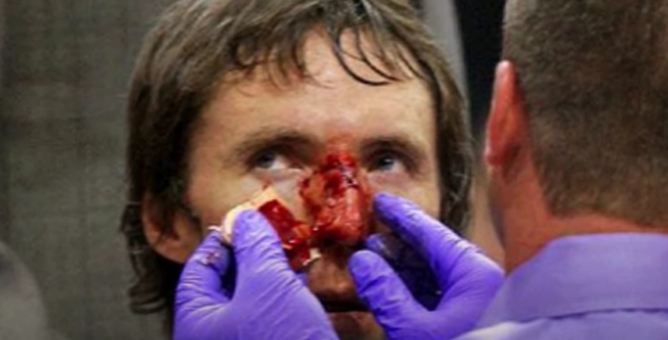
Helyszíni teendők
Nem piszkálni, tapogatni
Fertőtleníteni, ha van mivel
Sterilen fedni
Nyugalomba helyezni

Slide 29
Vérzések típusai
artériás
- élénk, piros színű
- pulzusszinkron spriccel
vénás
- sötétebb színű
- egyenletesen ömlik
Kapilláris
- szivárgó, kis mennyiségű vérzés

Slide 30
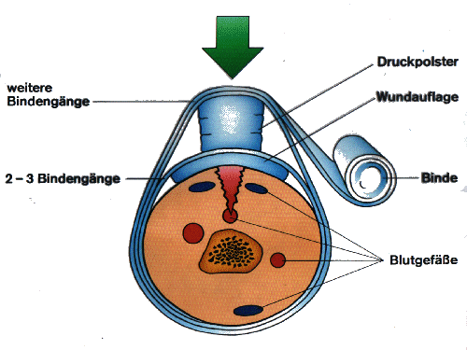
Vérzés ellátása
nyomópontot nyomni és nyomókötést tenni rá
Vénás vérzésnél csak nyomókötés
Kapilláris vérzésnél fedőkötés
Végtagot emelni

Slide 31
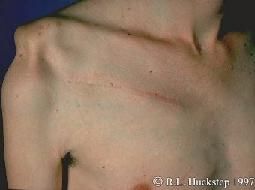
Ficam ellátása (izületi fej elhagyja a vápát)
Nyugalomba helyezés, fájdalom csillapítása
TILOS a helyszínen reponálni!!!
Kivéve, ha : keringés és érzéskiesés van
          ujj vagy térdkalács ficamodott
          Ezt sem rántani, hanem türelemmel húzni

Slide 32
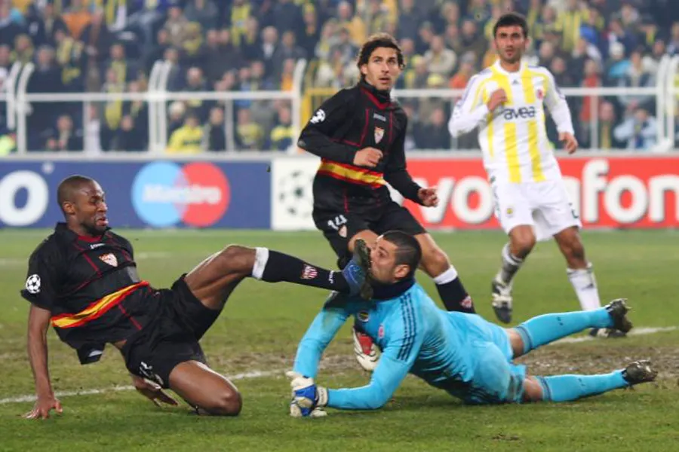
Törés ellátása
Törés biztos jelei: csontzene, kóros mozgathatóság, deformáció
Törés gyanújelei: fájdalom duzzanat, funkció kiesés
Teendő: nyugalomba helyezés, rögzítés, fájdalom csillapítása

Slide 33
Rándulás
Lágyrész sérülés, szalag és izületi tok sérülhetnek de nincs ficam
Izomsérülés
Nyugalomba helyezni, jegelni, fáslival tehermentesíteni
Compartement syndroma

Slide 34
Helyszíni ellátás súlyos sérülésnél
BTLS
Gyors tájékozódó vizsgálat
Életvszély elhárítása, resustitatio
vagy
Részletes vizsgálat, elsősegély

Slide 35
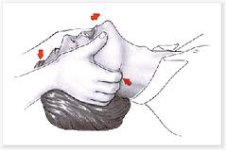
Keringés, légzés ellenőrzése
Reanimatio A B C

Slide 36
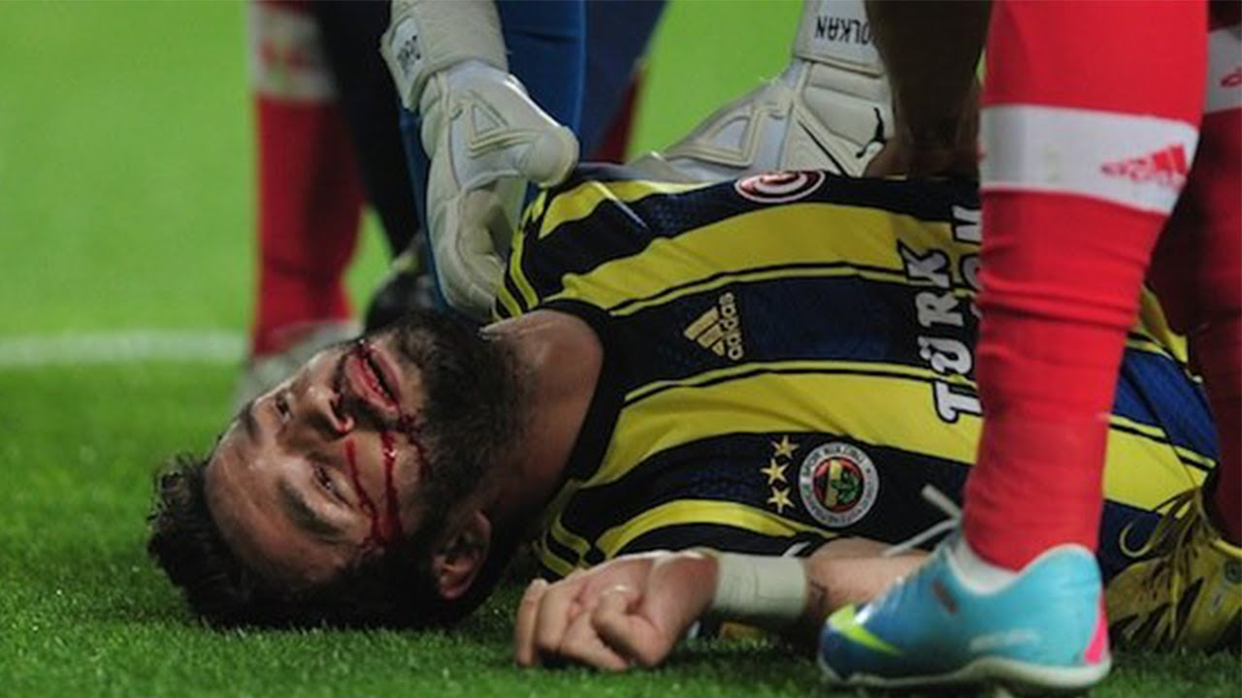

Eszméletlen súlyos sérült
ABC
A-Airways
B-Breathing 15/min
C-cardiopulmonal resustitation 80/min

Slide 37
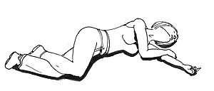
Eszméletlen beteg
Ha nincs eszméleténél a beteg helyezd stabil oldalfekvésbe!
Nem lehet így lefektetni, ha:
- koponyaalapi törése van
- gerinctörése van

Slide 38
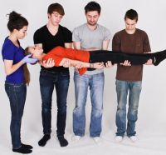
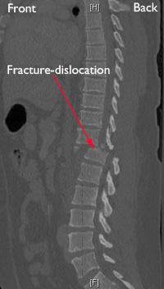
Gerincsérült, fejsérült
Nem mozgatni, ha muszáj, tálcafogással

Slide 39
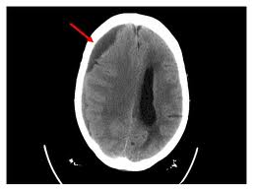
Gerincsérült, fejsérült
Commotio tünetei:
Pillanatnyi eszméletvesztés
Hányinger
Fejfájás
Emlékezetkiesés
Intézeti megfigyelést igényel!!!

Slide 40
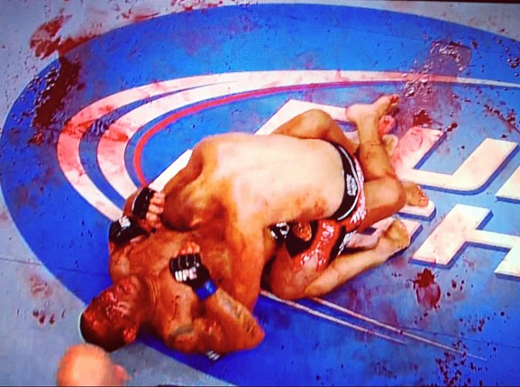
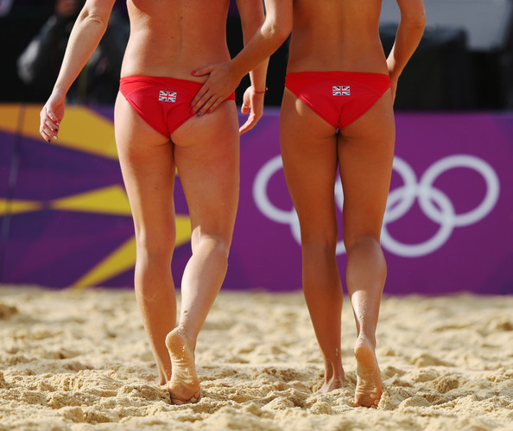
Köszönöm a figyelmet!

